Slide 1
ЗАЩИТА ИНФОРМАЦИИ

Slide 2
Защита информации - это комплекс мероприятий, направленных на обеспечение важнейших аспектов информационной безопасности, а именно целостности, доступности и, если нужно, конфиденциальности информации и ресурсов.
Система называется безопасной, если она, используя соответствующие аппаратные и программные средства, управляет доступом к информации так, что только должным образом авторизированные лица имеют право получать, создавать или изменять информацию.
Цель защиты - предупреждение несанкционированной модификации информации.

Slide 3
Виды угроз

Slide 4
Методы защиты информации
Методы защиты от сбоев оборудования:
периодическое архивирование программ и данных: создание простой резервной копии, так и создание копии с предварительным сжатием (компрессией) информации, с помощью специальные программ-архиваторов (Arj, Rar, Zip и др.);
автоматическое резервирование файлов: использование программ автоматического резервиро-вания - команда на сохранение любого файла автоматически дублируется и файл сохраняется на двух автономных носителях (например, на двух винчестерах). Резервирование файлов широко используется, в частности, в банковском деле.

Slide 5
Методы защиты информации
Методы защиты от случайной потери или искажения информации, хранящейся в компьютере:
автоматический запрос на подтверждение команды, приводящей к изменению содержимого какого-либо файла (на экране дисплея появляется диалоговое окно с требованием подтверждения команды либо её отмены);
установка специальных атрибутов документов (программы-редакторы позволяют сделать документ доступным только для чтения или скрыть файл, сделав недоступным его имя в программах работы с файлами);
возможность отменить последние действия (при редактуре документа, можно пользоваться функцией отмены последнего действия или группы действий);
разграничение доступа пользователей к ресурсам файловой системы, строгое разделение системного и пользовательского режимов работы вычислительной системы

Slide 6
Методы защиты информации
Методы защиты информации от несанкционированного (нелегального) доступа:
криптографическое шифрование информации (преобразование защищаемой информации, при котором по внешнему виду нельзя определить содержание закрытых данных, а прочтение или восстановление информации возможно только при знании ключа).
Ключ - это информация, необходимая
для беспрепятственного шифрования
и дешифрования текста.
Криптографическая защита считается наиболее надежной, а для информации, передаваемой по линии связи большой протяженности - единственным средством защиты информации от хищений.

Slide 7
Методы защиты информации
Методы защиты информации от несанкционированного (нелегального) доступа:
применение паролей, которые позволяют контролир-овать доступ как к компьютерам, так и к отдельным программам или файлам
Существуют также программные средства защиты от «вскрытия» паролей - операционные системы могут отслеживать случаи, когда многократно употребляются неверные пароли и блокировать доступ к системе.
Ловушка - это ложный доступ к информации на время, пока идет поиск местонахождения взломщика.

Slide 8
Методы защиты информации
Методы защиты информации от несанкционированного (нелегального) доступа:
программно-аппаратные средства защиты от незаконного копирования программ и данных, в частности находящихся на коммерчески распространяемых носителях информации.
«Электронные замки», позволяют сделать с диска не более установленного числа копий, или дающие возможность работать с программой только при условии, что к специальному разъёму системного блока подключено устройство (обычно микросхема), поставляемое вместе с легальными копиями программ.

Slide 9
Методы защиты информации
Защита информации от компьютерных вирусов
Вирус – это самовоспроизводящаяся программа, которая способна внедрять свои копии в файлы, системные области, вычислительные сети и т. д. и приводить к нарушению нормального функционирования компьютера.
Основные источники вирусов:
флешка, на которой находятся зараженные вирусом файлы;
компьютерная сеть, в том числе электронная почта и Internet;
жесткий диск, на который попал вирус в результате работы с зараженными программами
вирус, оставшийся в оперативной памяти после предшествующего пользователя.

Slide 10
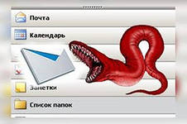
Методы защиты информации
Основные ранние признаки заражения компьютера вирусом:
уменьшение объема свободной оперативной памяти;
замедление загрузки и работы компьютера;
непонятные (без причин) изменения в файлах, а также изменения размеров и даты последней модификации файлов;
ошибки при загрузке операционной системы;
невозможность сохранять файлы в нужных каталогах;
непонятные системные сообщения, музыкальные и визуальные эффекты и т.д.

Slide 11
Методы защиты информации
Признаки активной фазы вируса:
исчезновение файлов;
форматирование жесткого диска;
невозможность загрузки файлов или операционной систем

Slide 12
Методы защиты информации
По деструктивным возможностям вирусы разделяют:
безвредные вирусы проявляются только в том, что уменьшают объем памяти на диске в результате своего распространения.
неопасные вирусы также уменьшают объем памяти и кроме того порождают графические, звуковые и другие эффекты.
опасные вирусы могут привести к нарушениям нормальной работы компьютера, например к зависанию или к неправильной печати документа.
очень опасные вирусы могут привести к уничтожению программ и данных, стиранию информации в системных областях памяти и даже приводить к выходу из строя движущихся частей жесткого диска при вводе в резонанс.

Slide 13
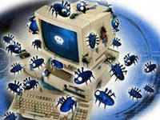
Методы защиты информации
По среде обитания вирусы разделяют:
файловые вирусы внедряются в выполняемые файлы (с расширением .exe, .com), или файлы текстовых редакторов и табличных процессоров.
загрузочные вирусы внедряются в загрузочный сектор диска или в сектор системного загрузчика жесткого диска.
сетевые вирусы распространяются по компьютерной сети.

Slide 14
Методы защиты информации
По особенностям алгоритмов различают следующие вирусы:
вирусы-невидимки искажают информацию, прочитанную с диска так, что программа, которой предназначена эта информация, получает неверные данные;
ретро-вирусы заражают антивирусные программы, стараясь уничтожить их или сделать нетрудоспособными;
вирусы-черви снабжают небольшие сообщения электронной почты, так называемым заголовком, который по своей сути есть Web-адрес местонахождения самого вируса. После загрузки начинает деструктивное действие.
паразитические вирусы при распространении меняют содержимое дисковых секторов и файлов.
вирусы-призраки представляют собой трудно обнаруживаемые вирусы, которые имеют зашифрованное тело вируса, благодаря чему две копии одного вируса не имеют одинаковых участков кода (сигнатур).

Slide 15
Методы защиты информации
К общим средствам, помогающим предотвратить заражение относят:
резервное копирование информации (создание копий файлов и системных областей жестких дисков);
отказ от использования случайных и неизвестных программ (т.к. чаще всего вирусы распространяются вместе с компьютерными программами);
перезагрузка компьютера перед началом работы, особенно, если за этим компьютером работали другие пользователи;
ограничение доступа к информации, в частности физическая защита носителя информации во время копирования файлов с нее.
специализированные антивирусные программы.

Slide 16
Методы защиты информации
Антивирус - это программа, выявляющая и обезвреживающая компьютерные вирусы.
Антивирусные программы относятся к программным средствам
Различают следующие типы антивирусных программ:
программы-детекторы: предназначены для нахождения зараженных файлов одним из известных вирусов, они могут также лечить файлы от вирусов или уничтожать зараженные файлы.

Slide 17
Методы защиты информации
Типы антивирусных программ:
программы-лекари: предназначены для лечения зараженных дисков и программ.
Лечение программы состоит в изъятии из зараженной программы тела вируса.

Slide 18
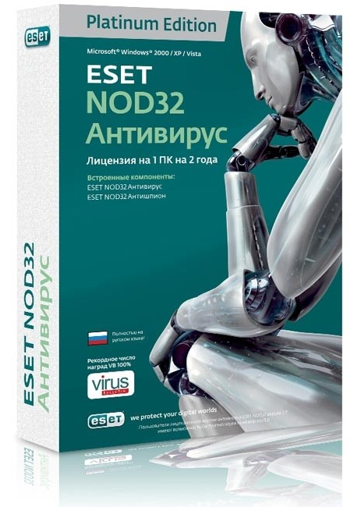
Методы защиты информации
Типы антивирусных программ:
программы-ревизоры: предназначены для выявления заражения вирусом файлов, а также нахождение поврежденных файлов.
Эти программы запоминают данные о состоянии программы и системных областей дисков в нормальном состоянии (до заражения) и сравнивают эти данные в процессе работы компьютера, в случае несоответствия данных выводится сообщение о возможности заражения;

Slide 19
Методы защиты информации
Типы антивирусных программ:
программы-фильтры: предназначены для перехвата обращений к операционной системе, которые используются вирусами для размножения и сообщают об этом пользователю, который может разрешить или запретить выполнение соответствующей операции.

Slide 20
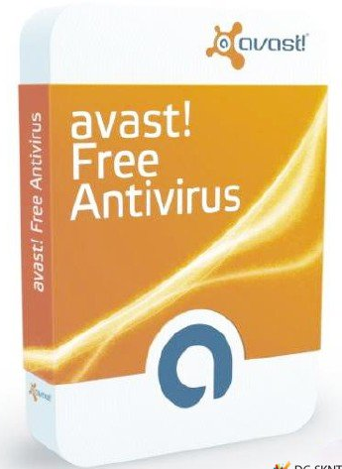
Методы защиты информации
Типы антивирусных программ:
программы-вакцины: используются для обработки файлов и загрузочных секторов с целью предупреждения заражения известными вирусами.
Суть вакцинации заключается в модификации программ или диска таким образом, чтобы это не отражалось на нормальном выполнении программ
и то же время вирусы воспринимали
их как уже зараженные и поэтому
не пытались внедриться,
(в последнее время этот метод
используется все чаще).

